Slide 1
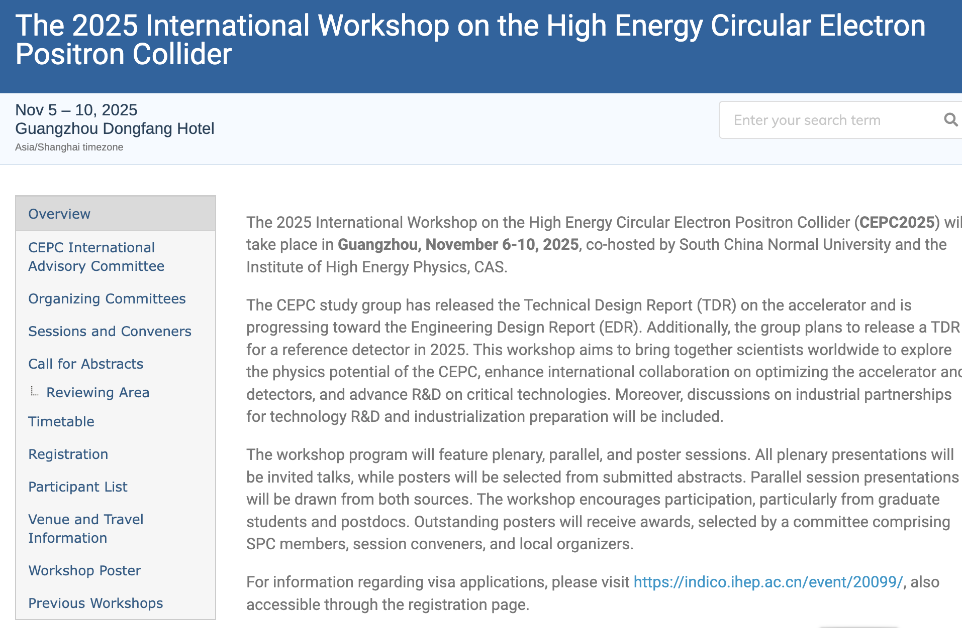
CEPC workshop
Nov 5-10, GuangZhou, Please submit abstracts
https://indico.ihep.ac.cn/event/25300/

Slide 2
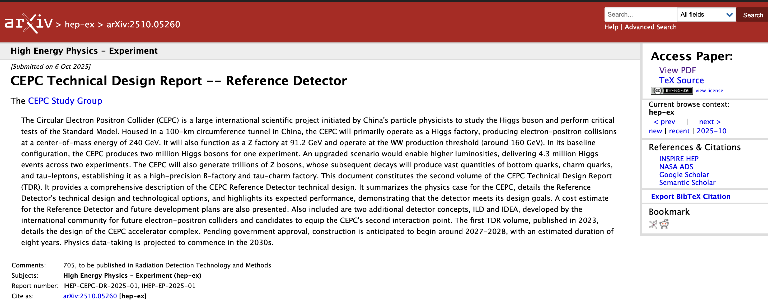
First Draft of Ref-TDR on arxiv
First draft on arxiv
  Still need final signoff from IDRC
https://arxiv.org/abs/2510.05260

Slide 3
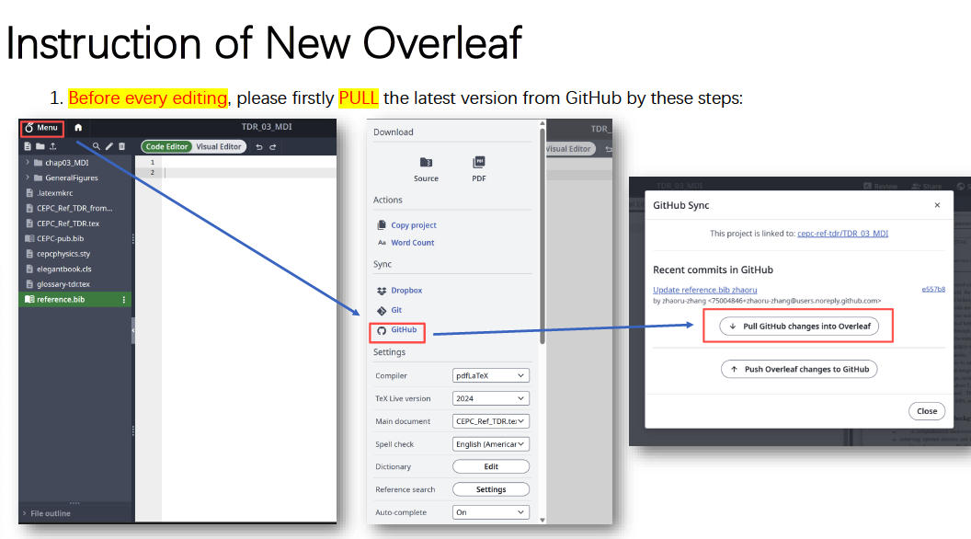
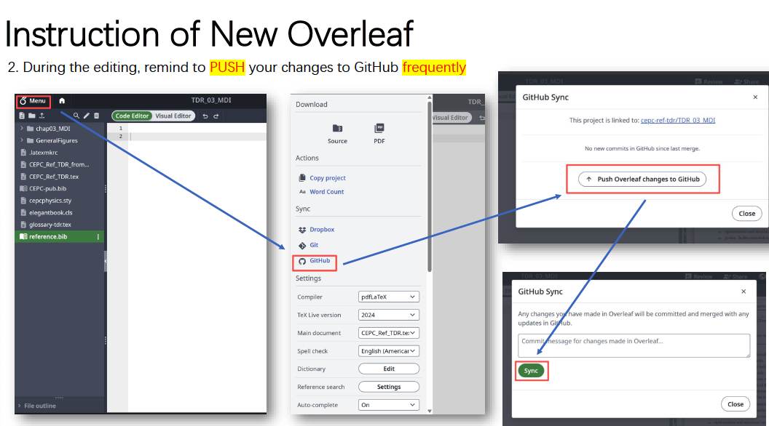
New Overleaf for Ref-TDR editoring
Please switch to new Overleaf website for TDR editing
https://www.overleaf.com/project/68cc26ccacaeefdf185cd80e

Slide 4
CEPC Ref-TDR author collection
  尊敬的高能物理学界同仁，您好！
  在国内国际同行专家的共同努力、及国内国外众多单位的支持下，CEPC项目组近期已完成了技术设计报告（TDR），撰写已接近尾声并计划于年底发表，目前项目组正在广泛收集TDR作者名单，高能物理分会受CEPC项目组委托邀请高能物理学界的专家学者作为共同作者参与CEPC TDR的发表。相关个人和单位信息收集请见附件邀请信及相关链接。您的参与不仅对CEPC TDR的发表具有重要意义，也对推动CEPC项目预研、以及推动我国高能物理事业蓬勃发展具有重要作用！
  顺致冬祺！
  赵强（代表高能物理分会秘书处）
  ------
  也可直接访问以下相关链接：
  1）The latest version of CEPC Detector Reference TDR draft:
  https://docs.ihep.ac.cn/link/AAE3245A0F543040E587B2B90B1B1A2783
  2）TDR Authorship Collection page
  https://indico.ihep.ac.cn/event/27252/registrations/

